Slide 1
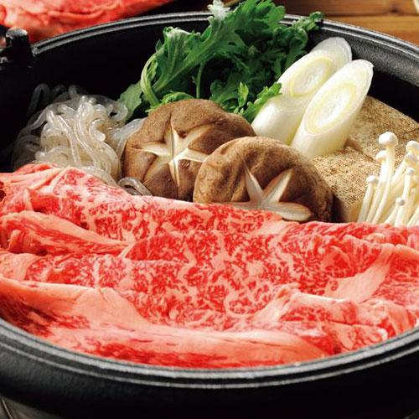
【提案書】
味彩牛すき焼(モモ)240g ※税率8％
熊本県の新ブランドとして平成14年に誕生した「くまもとの味彩牛」のすき焼き用もも肉240g。黒毛和牛に似た柔らかい肉質と適度な脂肪で、とっても美味しく味わい深い商品です。
特徴
納期
納期スペース
仕様
注意事項 : 賞味期間：30日間（冷凍）
備考 : ＜セット内容＞ 味彩牛すき焼(モモ)240g×1
お見積
お見積りスペース

